Slide 1
Interna struktura i organizacija indeksa PostgreSQL baze podataka
Julije Kostov 1026

Slide 2
Indeksi
Struktura podataka koja se koristi za ubrzanje pretraživanja podataka
Prilikom pretrage izbegava se sekvencijalna pretraga
Zauzimaju dodatan prostor na disku
Zahtevaju dodatne operacije za održavanje
Predstavljaju par ključ vrednost
Ključ sadrži podatke po kojima se pretražuje
Vrednost pokazuje na blok i slog u njemu

Slide 3
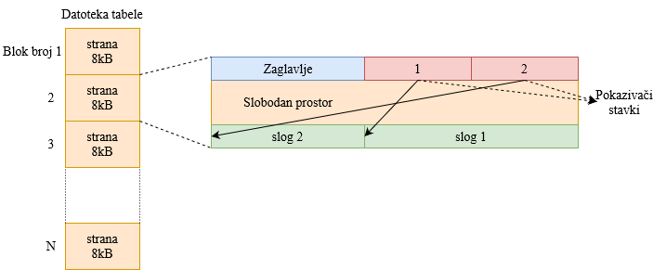
Kako baza podataka čuva podatke na disku
Podaci se upisuju u datoteku na disku
Datoteka je podeljena na blokove određene dužine (primer 8kB)
Svaki blok sadrži redove iz tabele

Slide 4
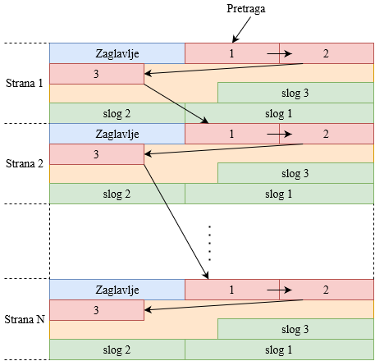
Sekvencijalna pretraga podataka
Baza podataka radi i bez indeksa
Prilikom pretrage se radi sekvencijalna pretraga

Slide 5

PostgreSQL indeksi
B-stabla
Hash
GiST
SP-GiST
GIN
BRIN

Slide 6
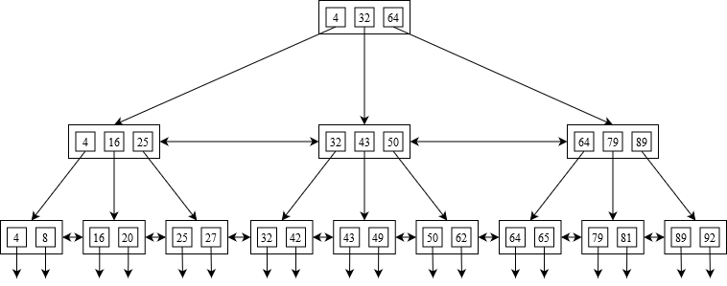
B-stabla
Balansirana stabla pretrage
Koriste se kod podataka koji mogu da se sortiraju
Listovi sadrže indeks koji pokazuje na konkretan blok u datoteci

Slide 7
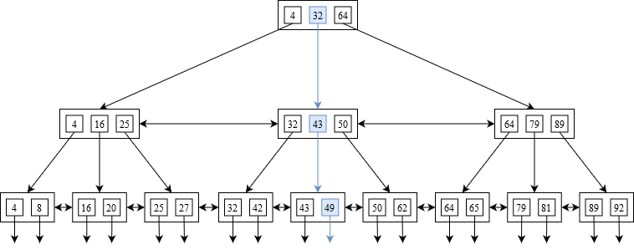
B-stabla
Pretraga broja 49

Slide 8
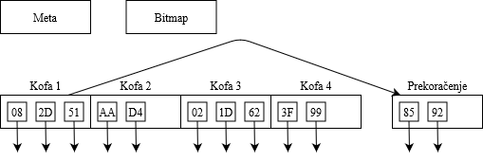
Hash indeksi
Hash indeksi rade kao i hash tablice u programskim jezicima
Indeksirana vrednost se pušta kroz heš funkciju
Ona treba da bude brza i da dobro distribuira vrednosti
Moguće dobijanje istog heša za različite vrednosti
Takve vrednosti se čuvaju u kofi

Slide 9
GIN indeksi

Slide 10
GiST indeksi

Slide 11
BRIN indeksi

Slide 12
Primeri i performanse

Slide 13
Hvala na pažnji!

